Slide 1

Как помочь ребёнку запомнить буквы учитель-логопед: Свириденко М.Ю.

Slide 2
Как хорошо уметь читать! Умение читать начинается с изучения букв и звуков. Но как помочь ребенку запомнить их?
На первоначальном этапе запоминания букв лучше не углубляться в понятия «звук- буква». Нужно говорить о буквах, произнося их звуками: не «бэ», а «б», не «эр», а «р». При этом произносить их быстро и кратко. Так ребенок быстрее овладеет навыком слияния звуков (букв) в слоги. При изучении букв не нужно использовать азбуки, в которых буква подкреплена только одной картинкой, так как при узнавании буквы ребенок сначала вспоминает картинку, а потом уже название буквы, а иногда и только картинку. Придумывая с ребенком слова с заданного звука, называйте несколько слов, а не одно, чтобы буква не ассоциировалась у него с каким-либо определенным предметом.
Для того, чтобы ребёнок прочно усвоил буквы, можно провести с детьми следующие игры.

Slide 3
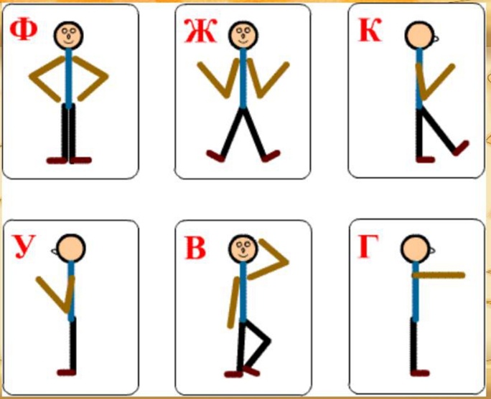
1.Игра «Тело – буква»
Ребенок изображает букву с помощью всего тела. Можно загадывать такие “Тело-загадки”, а ребенок отгадывает, какая это буква. Затем можно поменяться ролями, ребенок будет загадывать, а вы отгадывать. Подобные упражнения можно выполнять при помощи рук и пальцев.

Slide 4
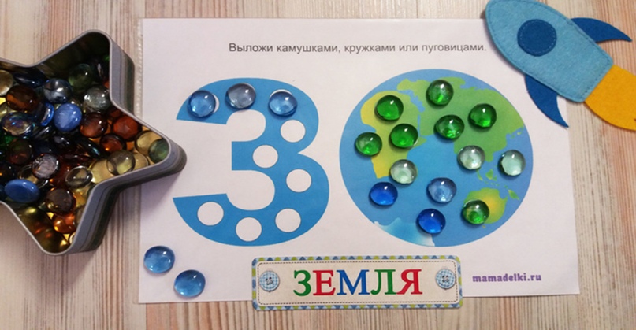
2.Игра «Выложи букву»
Предложите ребенку выложить букву камушками, пуговицами, накладывая на букву, затем самостоятельно выложить букву.

Slide 5
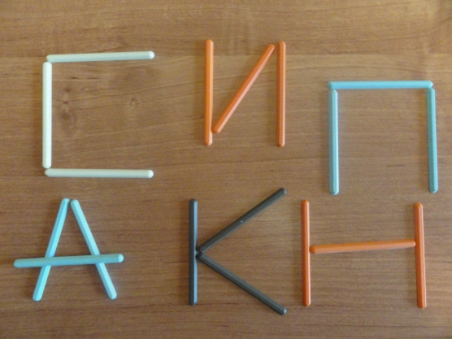
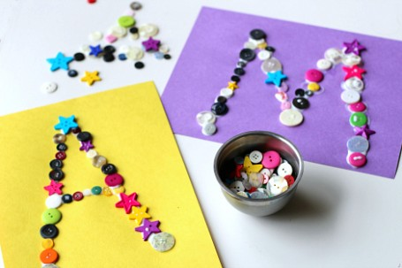
Выложить букву из любого материала: шнурков, ленточек проволоки, счетных палочек, мозайки, бусин, пуговок, спичек, камушков, карандашей , лапши, конфет, сушек. А еще можно слепить из пластилина, соленого теста, и нарисовать пальчиком и гуашью по бумаге или по крупе, рассыпанной на подносе тонким слоем.

Slide 6
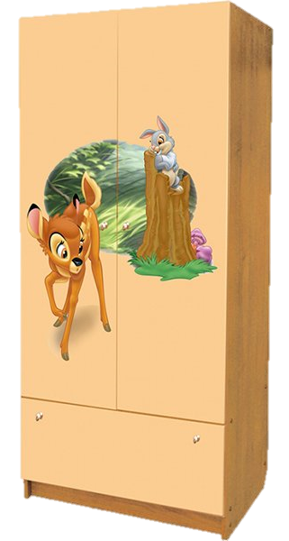





3.Игра «Найди и назови букву»
Из картона вырезать буквы. Картонные буквы прикрепить к разным предметам в общей комнате или комнате ребенка, где вы с ним занимаетесь. Принцип прикрепления таков: с какой буквы начинается название предмета, такая и буква прикрепляется. Например: «шкаф» — «ш», «стол» — «с», «тумба» — «т», и так далее.

Slide 7

4.Игра «Архитектор»
Приготовить карточки из бумаги и на каждой карандашом нарисовать контур буквы, а ребенок пусть ее раскрасит . Каждую карточку разрезать на 2-4 части и перемешать, а ребенка попросить сложить букву и назвать ее.

Slide 8

5. Игра «Дорисуй букву»
Для каждой буквы создается образ. Например, буква «а» дорисуем трубу, двери, окно — получится «дом». Буквы должны быть крупные.

Slide 9
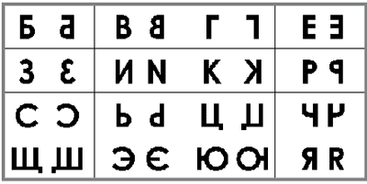
6. Игра «Что правильно»
Ребенок находит буквы, которые написаны правильно, обводит в кружок.

Slide 10

7. Игра «Буквоед»
Напишите "испорченные" буквы (недописанные, с отсутствующими деталями). Расскажите ребенку, что эти буквы испортил вредный Буквоед и попросите ребенка восстановить (дописать/починить) их. Обязательно спрашивайте, какая буква получилась.

Slide 11
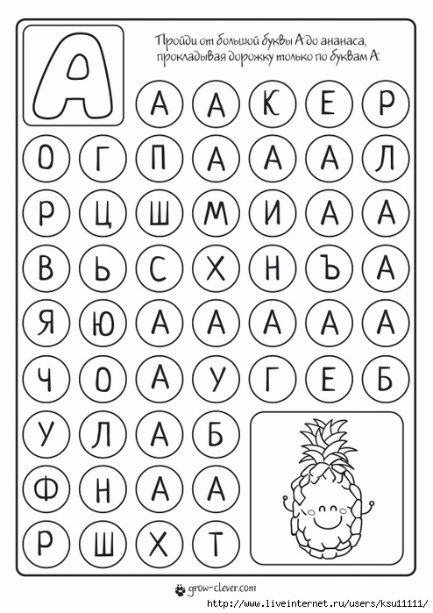
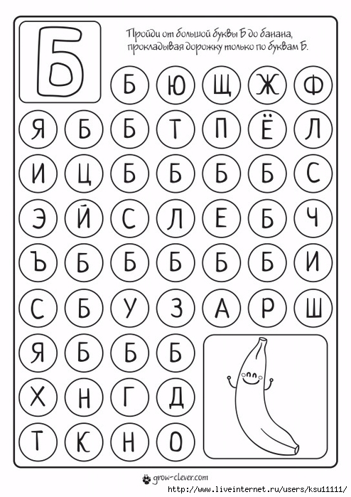
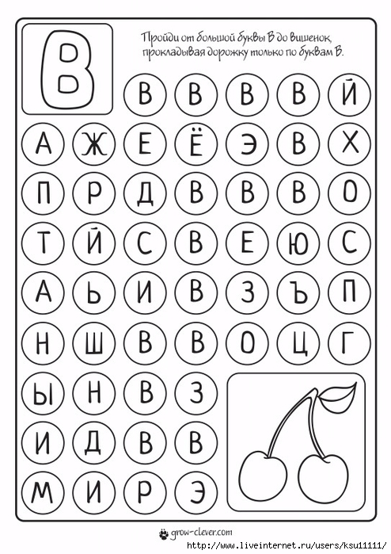
8. Игра «Лабиринт-Алфавит»
Лабиринт-алфавит поможет не только развить мышление и внимание, но и выучить алфавит.
Задача ребенка, пройти от большой буквы до картинки, прокладывая дорожку, при этом проговаривать данный звук, затем, раскрасить, назвать картинку и определить первый звук в слове.

Slide 12
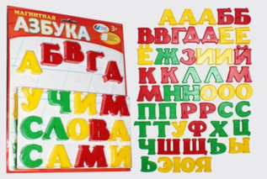
9. Игра «Магнитная азбука»
Прикрепить ее можно, например, на холодильнике и выполнить такие упражнения: «Угадай, какая буква», «Какой буквы не стало?», «Какая буква лишняя?», «С какой буквы начинается слово….»

Slide 13
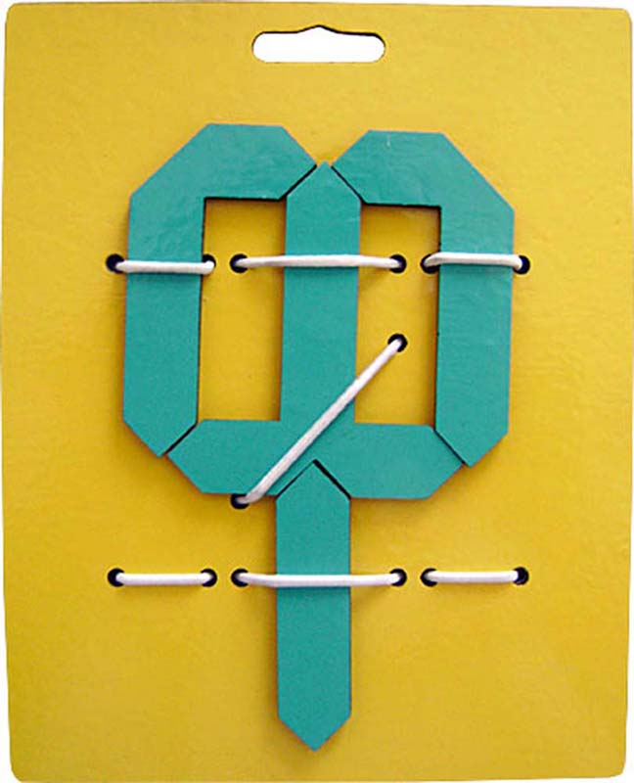
10. Игра « Конструктор букв»
Из его элементов-модулей можно сложить любую букву алфавита. Такое конструирование помогает ребёнку запомнить моторный образ буквы.

Slide 14
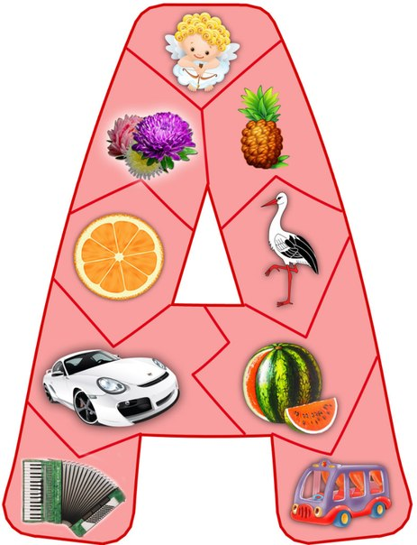
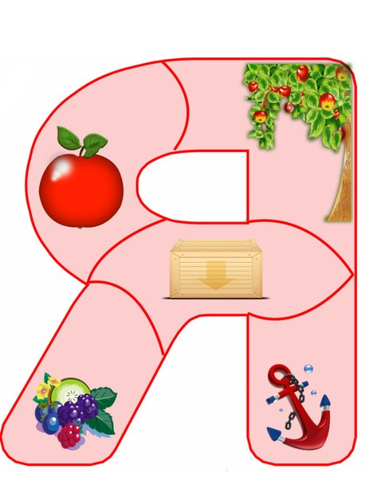
11. Игра «Собери букву».
Игра представляет из себя набор букв алфавита, которые необходимо нарезать по шаблону в виде пазлов. Задача ребёнка собрать пазл и получить загаданную букву. Запомнить как она выглядит и называется. Для закрепления назвать слова которые начинаются с этой буквы, они нарисованы в каждом элементе.

Slide 15

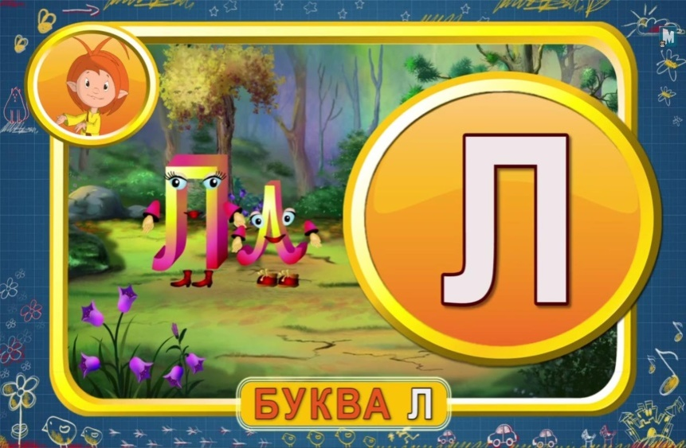


12. Обучающие компьютерные программы, мультфильмы, песни, стихи о буквах, яркие книги-азбуки, раскраски также помогают запоминать буквы .

Slide 16

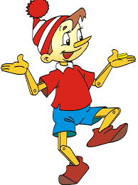







Надеюсь, что эти игры помогут Вам сделать обучение увлекательным и интересным.
Желаю Успехов!

Slide 17
использованы интернет ресурсы:
https://blog.dohcolonoc.ru/entry/zanyatiya/kak-pomoch-rebjonku-zapomnit-bukvy.html
https://www.liveinternet.ru/users/irisha___irishka/post298542344
http://pixelbrush.ru/2014/08/19/detskiy-risovannyy-russkiy-alfavit.html
http://pedsovet.su/load/424-1-0-28532

